Slide 1
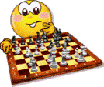
«Шахматный педагог – 2015»
Материалы к конкурсу
«Шахматный педагог - 2015»
Сазоновой
Руфины Мунировны
учителя начальных классов
гимназии №32
Нижнекамского
Муниципального района РТ

Slide 2
«Шахматный педагог – 2015» Содержание
1. Титульный лист
2. Фотопортрет 3 стр.
3. Анкета 4 стр.
4. Визитная карточка 5 стр.
Шахматный всеобуч 10 стр.
Моя домашняя библиотека 11 стр.
Рабочие программы (1 и 2 год обучения) 12 стр.
Оснащение кабинета 13 стр.
План работы на 2014-2015 учебный года 14 стр.
Фотоколлаж 15 стр.
5. Разработка урока 22 стр.
6. Использованные ресурсы 38 стр.
Приложение

Slide 3
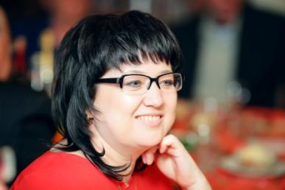
«Шахматный педагог – 2015» Фотопортрет
Сазонова
Руфина Мунировна
учитель начальных классов
МБОУ «Гимназия №32»
города Нижнекамска
Республики Татарстан

Slide 4
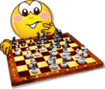
«Шахматный педагог – 2015» Анкета участника
Дата рождения: «26» октября 1969 г.
Место рождения: Республика Татарстан, г. Нижнекамск
Класс: 3 а
Педагогический стаж работы: 16 лет .
Предмет: специальный курс по шахматам.
Кумиры в шахматном мире: Гари Каспаров, Анатолий Карпов.
Отличительная черта как педагога: умение понять и принять, поселить веру в себя.
Самое важное качество, которое вы хотели бы воспитать у своих учеников: любовь к ближнему; радоваться не только своим победам, но и победам своих партёров, не бояться трудностей, всегда верить в себя.
Девиз: Главное — борьба, воспитание своего характера, а успехи обязательно придут, если постоянно работать над шахматами и по-настоящему их любить (Карпов А.Е.).
Три желания «Белой Королеве»:
для себя: успехов в профессиональной деятельности и семейного благополучия;
для учеников: успехов и верных друзей;
для школы: стать «школой радости».
Шахматные турниры: вхожу в состав команды учителей гимназии, участвующих в спартакиаде (2013-2014 уч.год).

Slide 5
«Шахматный педагог – 2015» Визитная карточка участника
Не мысля, чтобы позабавить,
Вниманье ваше заслужив,
Хотела б я себя представить,
Сказкой сердце отворив.
Примите же мое творенье,
Приятный плод моих идей!

Slide 6
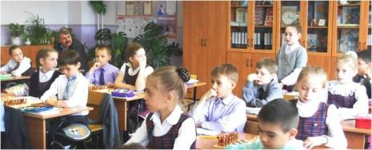
«Шахматный педагог – 2015» Визитная карточка участника
Сказка начинается…
Переехала на новое местожительство в волшебный шахматный лес 32 шахматистка Руфина Мунировна.
И обнаружила, что передвигать фигуры по доске все дети умеют. А вот секретов шахматных никто не знает. И решила Руфина Мунировна открыть в лесу шахматный класс 3а.

Slide 7
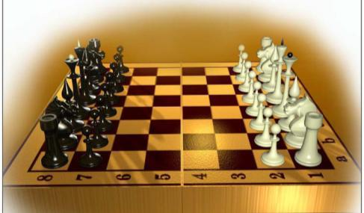
«Шахматный педагог – 2015» Визитная карточка участника
Игру открыли мудрецы, Короны шахматной отцы, Сто вариантов перебрали И, наконец, шедевр создали. Доску на клетки расчертили, На половины разделили, Поставили фигуры в два ряда, И вот Вам – шахматы, игра.

Slide 8
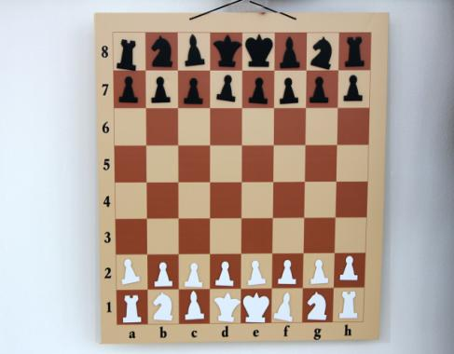
«Шахматный педагог – 2015»
Визитная карточка участника
В каждом отряде — ты сам погляди —
оба угла занимают ладьи.
Рядом с ладьями кони видны,
рядом с конями встали слоны.
Кто ж посредине? Ферзь с королём —
самые главные в войске своём.
Чтобы не путать, какие поля
тут для ферзя и для короля,
нужно запомнить одну из примет:
ферзь выбирает свой собственный цвет —
белый на белом квадрате стоит,
чёрному чёрный удачу сулит.
Есть свой квадрат у любого ферзя,
путать ферзей с королями нельзя!
А перед всеми — ладьёй и конём,
перед слоном, королём и ферзём —
пешки-малышки стали стеной, им начинать этот сказочный бой.

Slide 9
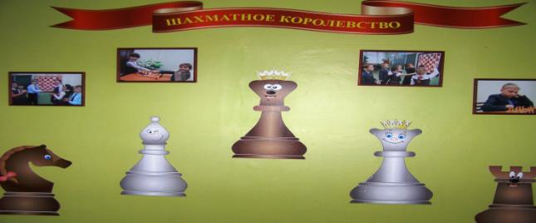
«Шахматный педагог – 2015» Визитная карточка участника
Как стать учителем хорошим?
Чтобы тебя на всё хватало,
Надо быть универсалом.
Учусь всему, везде, всегда,
Ценю коллег, живу без лести,
Ведь есть успех, когда мы вместе.

Slide 10
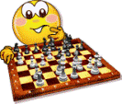
«Шахматный педагог – 2015»
Визитная карточка участника
Прошла обучение по шахматному всеобучу на курсах
в 2013-2014 учебном году
Нос по ветру я держу, делу новому служу.
Море знаний безгранично,
Учусь владеть науками
лишь на «отлично»!

Slide 11
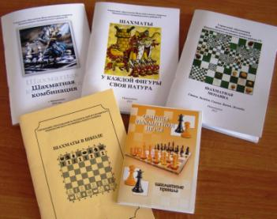
«Шахматный педагог – 2015»
Визитная карточка участника
Моя домашняя библиотека

Slide 12
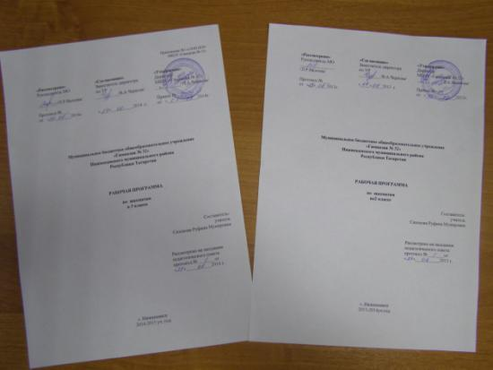
«Шахматный педагог – 2015»
Визитная карточка участника
Рабочая программа
См. приложение

Slide 13
«Шахматный педагог – 2015» Визитная карточка участника
Оснащение кабинета
Средств материально-технического обеспечения | Количество
Шахматные доски | 14
Демонстрационная шахматная доска | 1
Набор шахматных фигур | 1
Интерактивная доска | 1
Мультимедийный проектор | 1

Slide 14
«Шахматный педагог – 2015»
План работы на 2014-2015 учебный года
№ п/п | Форма работы | Периодичность | Сроки
1. | Шахматные уроки | 2 раза в месяц | согласно по утверждённой программы
2. | Линейка | 1 раз в пол года | октябрь, апрель
3. | Сообщения | 1 раз в четверть | октябрь, декабрь, февраль, апрель.
4. | Праздник | 1 раз в год | май
5. | Шахматный турнир | 1 раз в год | апрель
6. | Участие в общественных праздниках, фестивалях и т.п. | в течение года

Slide 15
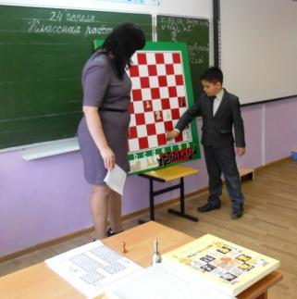
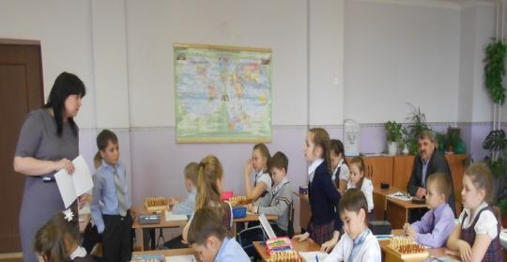
«Шахматный педагог – 2015» Визитная карточка участника
Открытый урок
во 2 а классе
2013-2014 уч.год.
Чтоб в шахматы нам хорошо играть, О них нам нужно много знать.

Slide 16
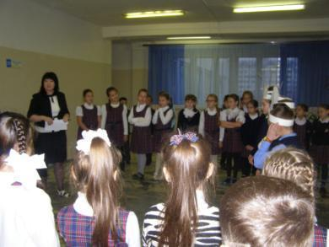
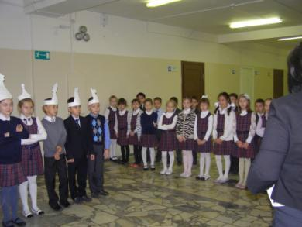
«Шахматный педагог – 2015»
Визитная карточка участника
Линейка по теме
«Новости шахматного королевства»
2014-2015 уч.год

Slide 17
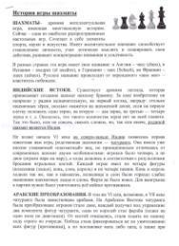
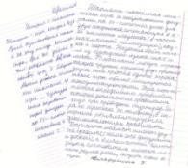
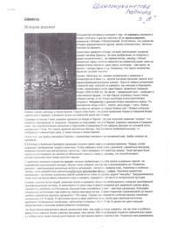
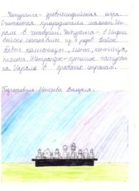
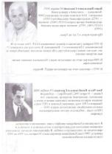
«Шахматный педагог – 2015» Визитная карточка участника
Сообщения детей 3 а класс
к занятиям по курсу
«Основы шахматной игры» (2 год)
Уроки строю так с учениками,
Чтоб знания добывали сами.

Slide 18
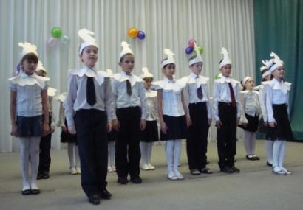
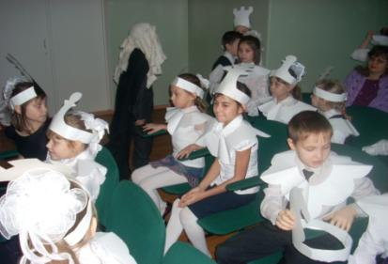
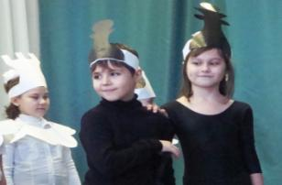
«Шахматный педагог – 2015» Визитная карточка участника
Праздник «Приключения в Шахматном королевстве».
среди учащихся 2-х классов 2013-2014 учебный год
У кого же мне узнать,
Кто нам может подсказать,
Где могу я научиться
Сильно в шахматы играть?

Slide 19
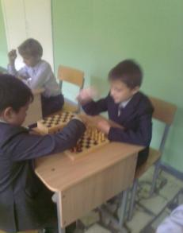
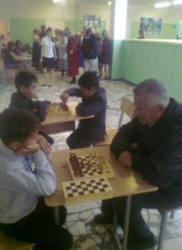
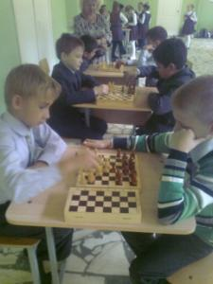
«Шахматный педагог – 2015»
Визитная карточка участника
Дружественная встреча учащихся 3 а класса
с жителями микрорайона, посвящённая
«Дню пожилого человека» (01.10.2014 г.)
Настаёт момент сраженья. Здесь нужно показать уменье, Уменье с каждой стороны И будет радость от игры.

Slide 20
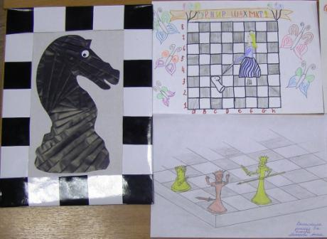
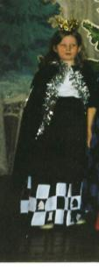
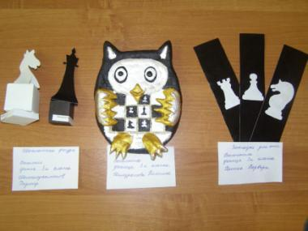
«Шахматный педагог – 2015»
Визитная карточка участника
Конкурс поделок и рисунков по теме
«Умельцы шахматного королевства»
2014-2015 уч.год

Slide 21
И без знания секретов не придёт побед пора.
«Шахматный педагог – 2015» Визитная карточка участника
Шахматы в древности назывались чатуранга и шатрандж.
Мифическая покровительница шахматной игры –
богиня Каи́сса.
Доску правильно клади,
На углы всегда гляди,
Чтоб у левого угла
Клетка чёрная была!
У каждой клетки
на шахматной доске
есть свой адрес.
Никогда не встанут рядом
Белый, черный короли!
Запомни одну из примет: Ферзь выбирает свой
собственный цвет .
На доске можно выделить горизонтали, вертикали, диагонали, центр, королевский и ферзевый фланги.

Slide 22
«Шахматный педагог – 2015»
Использованные ресурсы
Литература:
Учебно-методическое пособие «Шахматы в школе»; Нижнекамский учебно-методический центр, 2008.
Книга "Шахматный учебник для детей", авторы: Н.М. Петрушина. - Изд. 13-е – Ростовн/Д: Феникс, 2013. – 221, [1] с.: ил. – (Шахматы).
Сухин И. Г. Шахматы, первый год, или Учусь и учу: Учебник для 1 класса четырёхлетней и трёхлетней начальной школы– Обнинск: Духовное возрождение, 1998.
Сухин И. Г. Шахматы, второй год, или Играем и выигрываем: Учебник для, второй год обучения– Обнинск: Духовное возрождение, 2002.
Сабанов А.М. У каждой фигуры своя натура – г. Нижнекамск. – Управление образования ИК НМР РТ – 2013.
Сабанов А.М. Шахматная мозаика – г. Нижнекамск. – Управление образования ИК НМР РТ – 2012.
Сабанов А.М. Шахматная нотация – г. Нижнекамск. – Управление образования ИК НМР РТ – 2014.
Интернет-ресурсы:
Картинки «Учим ребенка правилам игры в шахматы» http://isoveti.ru/raznoe/uchim-rebenka-pravilam-igry-v-shaxmaty.html

